Slide 1

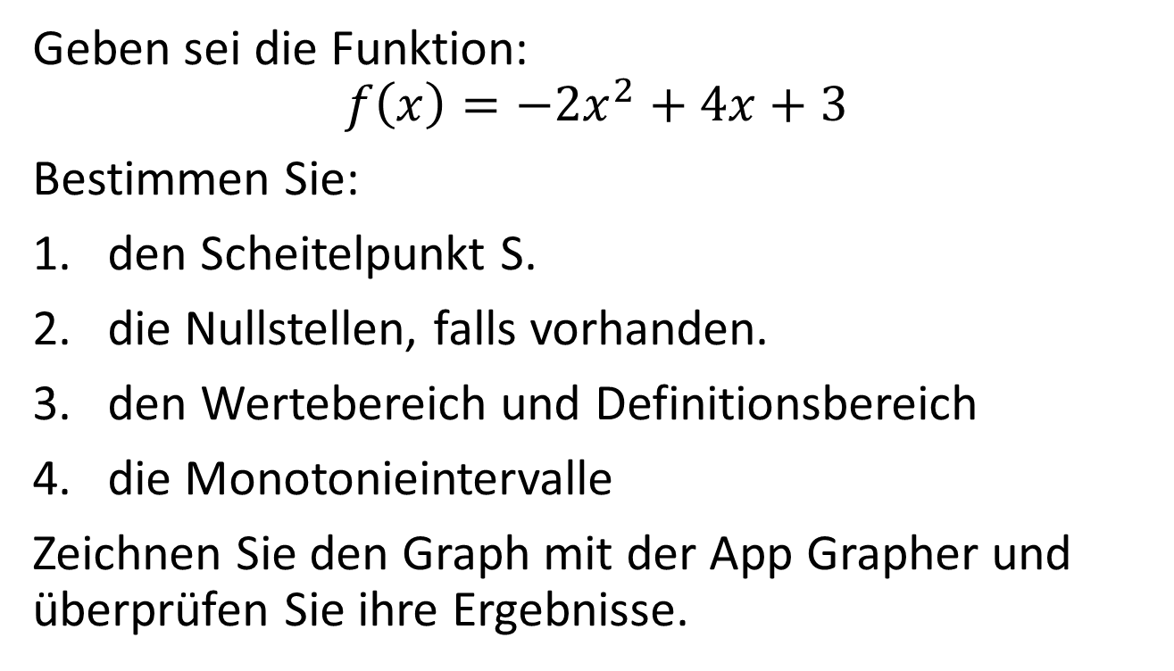
Aufgabe: Kurvendiskusion (FOS)
Geben sei die Funktion:
$$f\left(x\right)={−2x}^{2}+4x+3$$
Bestimmen Sie:
den Scheitelpunkt S.
die Nullstellen, falls vorhanden.
den Wertebereich und Definitionsbereich
die Monotonieintervalle
Zeichnen Sie den Graph mit der App Grapher und überprüfen Sie ihre Ergebnisse.

Slide 2
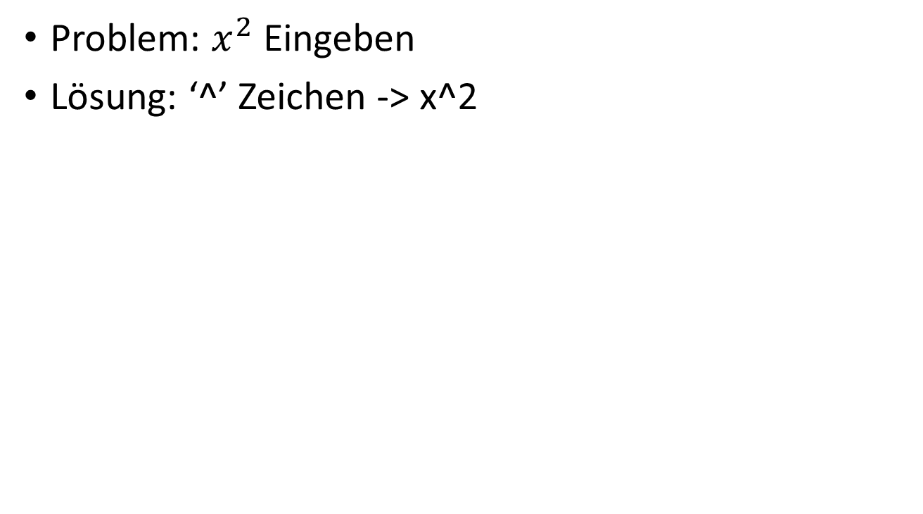
Funktionsterm eingeben
Problem: $x^{2}$ Eingeben
Lösung: ‘^’ Zeichen -> x^2

Slide 3
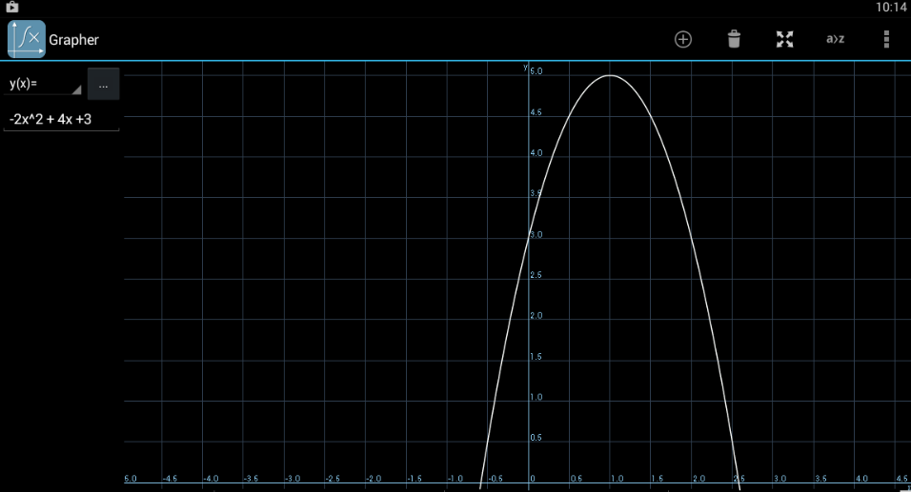
Funktionsterm eingeben

Slide 4
Prüfen des Scheitelpunktes (1 | 5)

Slide 5
Überprüfen der Nullstellen

Slide 6
Werte- &Definitionsbereich

Slide 7
Monotonieintervall

Slide 9
GeoGebra im Mathematikunterricht
erstellt von Jens Ludwig

Slide 10
Allgemeines zu GeoGebra
GeoGebra (zusammengesetzt aus Geometrie und Algebra) ist eine Dynamische-Geometrie Software.
GeoGebra lässt sich im Mathematikunterricht sowohl in Geometrie, Analysis, linearer Algebra und der Stochastik einsetzen.
GeoGebra ist eine Freeware.

Slide 11
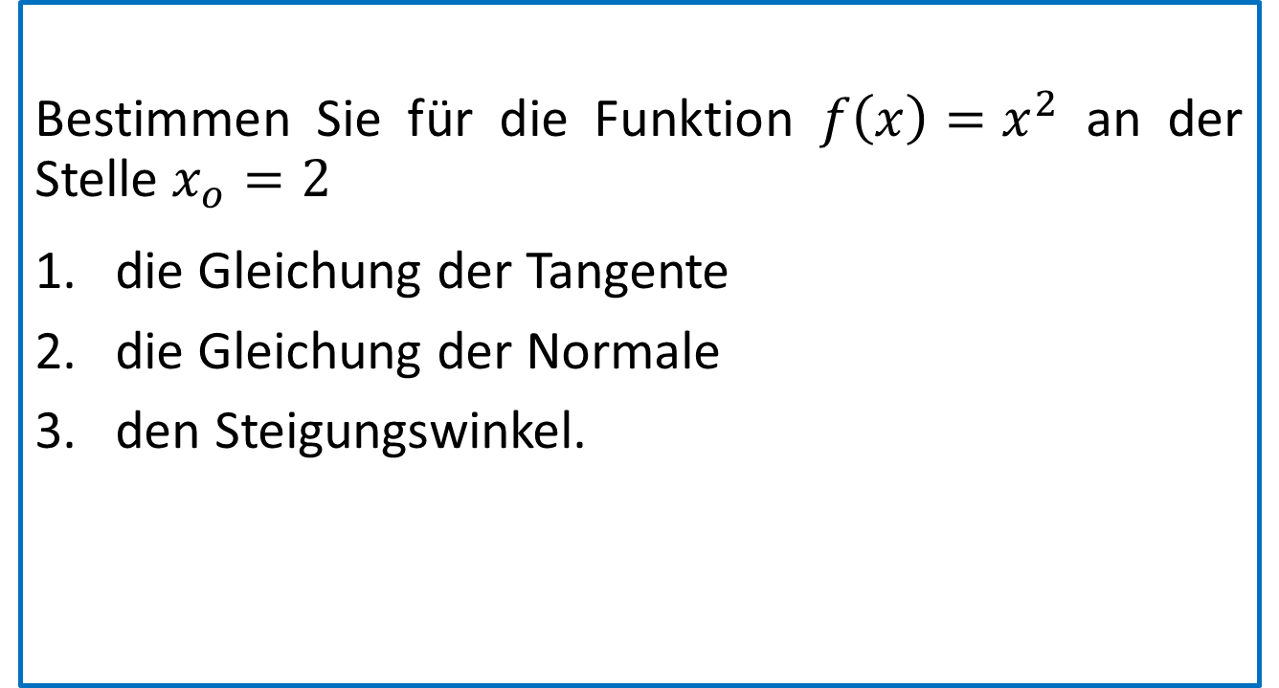
Aufgabe:
Bestimmen Sie für die Funktion $f\left(x\right)=x^{2}$ an der Stelle $x_{o}=2$
die Gleichung der Tangente
die Gleichung der Normale
den Steigungswinkel.

Slide 12
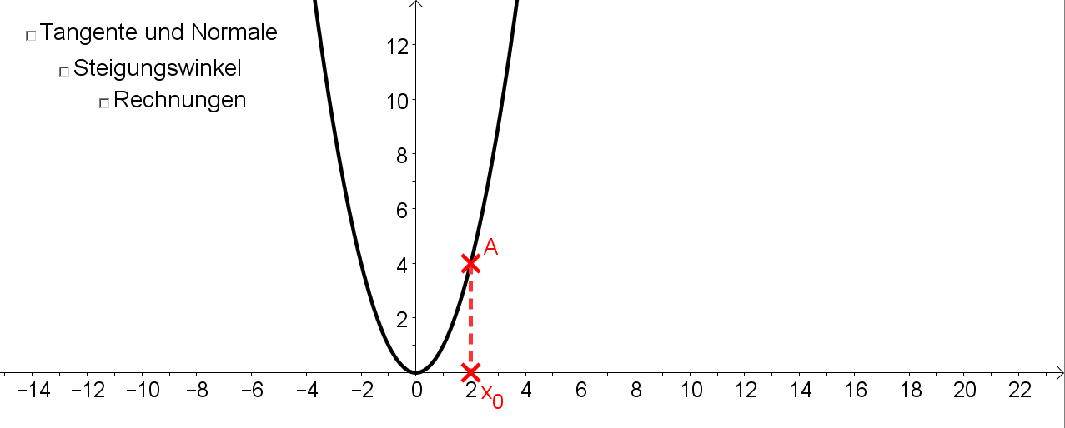
Ausgangssituation:
y
x

Slide 13
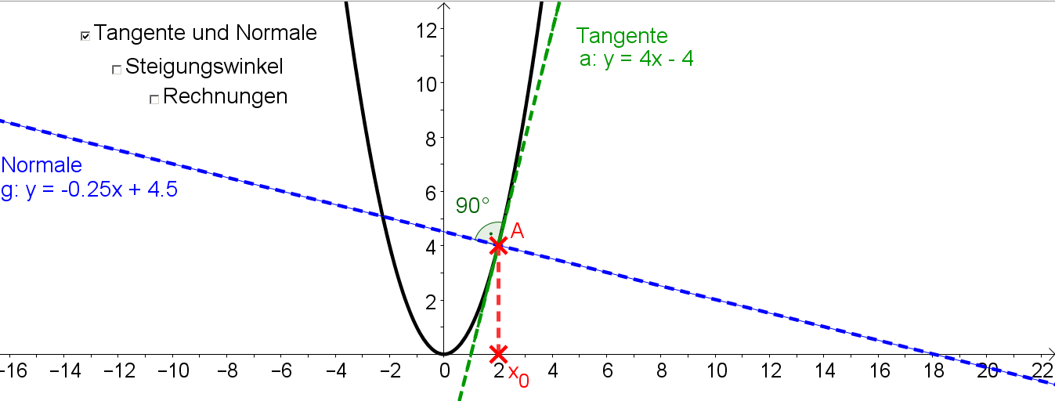
Tangente und Normale am Punkt $x_{o}=2$
y
x

Slide 14
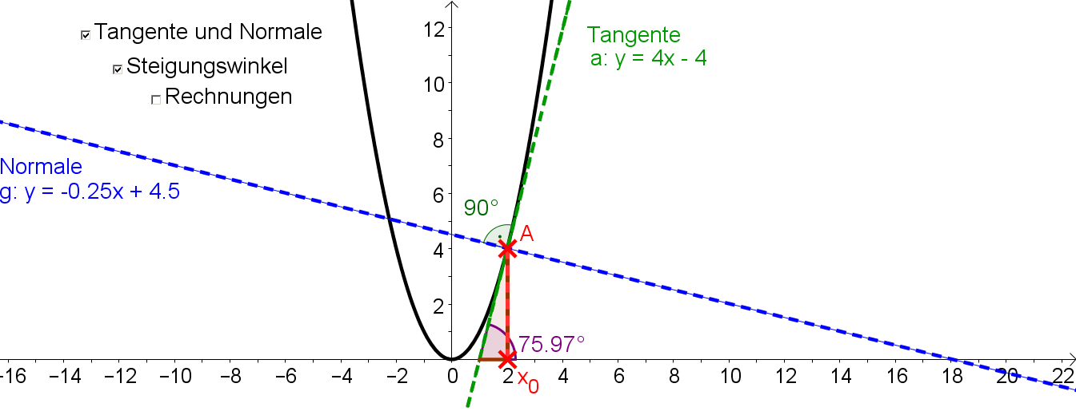
Steigungswinkel an der Stelle $x_{o}=2$
y
x

Slide 15
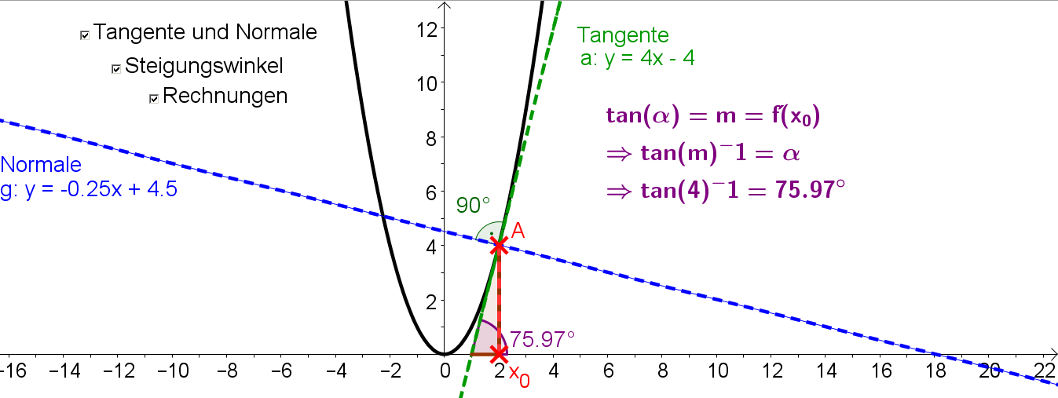
Berechnung des Steigungswinkels
y
x

Slide 16
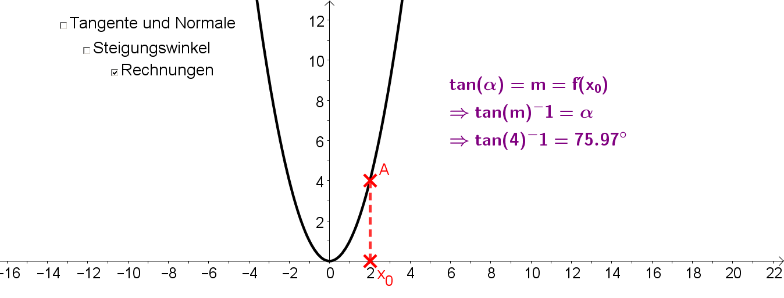
Berechnung des Steigungswinkels
y
x

Slide 17
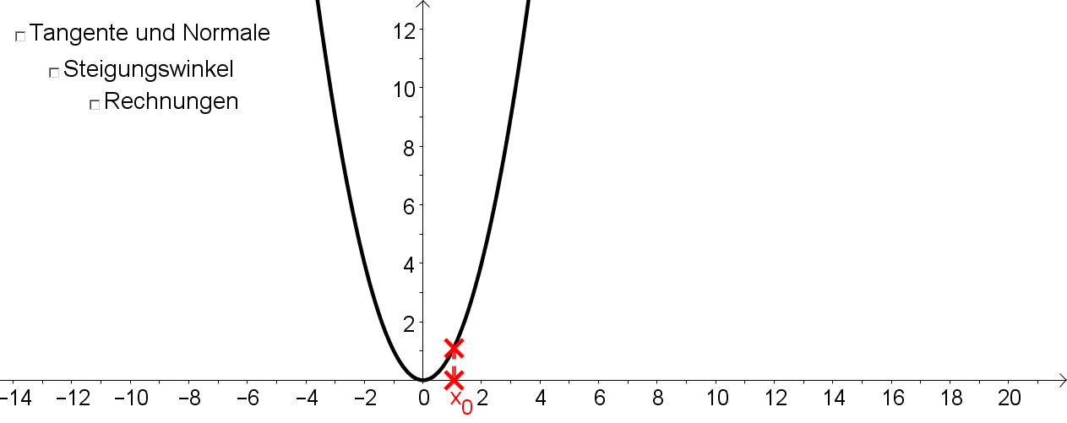
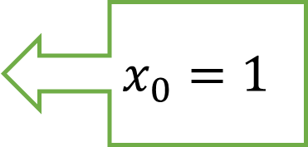
Variation der ursprünglichen Aufgabe
y
$$x_{0}=1$$
x

Slide 18
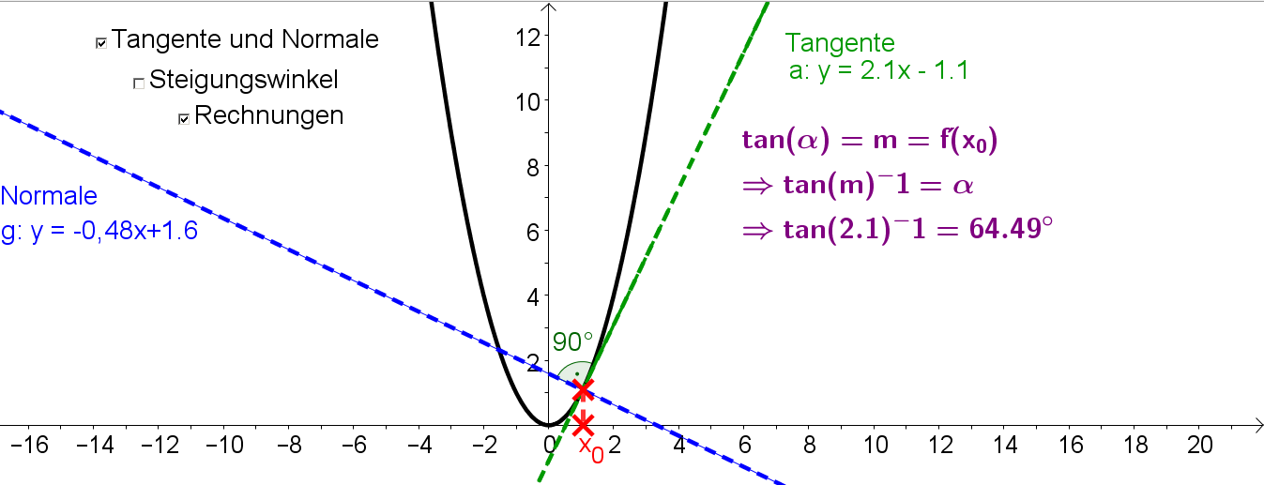
Variation der ursprünglichen Aufgabe
y
x

Slide 19
Vor- und Nachteile der Anwendung
Vorteile:
schnelle, zeitsparende Darstellung
übersichtliche Darstellung
Nachteile:
kein Ersatz zur rechnerischen Lösung des Problems
kleinere Ungenauigkeiten in der Darstellung

